Slide 1
سیستم‌های بیان صنعتی:
میکروارگانیسم‌ها
تهیه کنندگان: ساینا بروشکی، مهرو حاجی مهدی، فاطمه جابری خواه، ساغر لشنی
استاد: دکتر بهناز بخشنده
بهار ۱۴۰۲

Slide 2
فهرست مطالب
سیستم‌های بیان
باکتری
مخمر
قارچ‌های فیلامنتی
جلبک‌های تک سلولی
LEXSY

Slide 3
۱
سیستم‌های بیان
سیستم بیان
باکتری
مخمر
قارچ های فیلامنتی
جلبک های تک سلولی
LEXSY

Slide 4
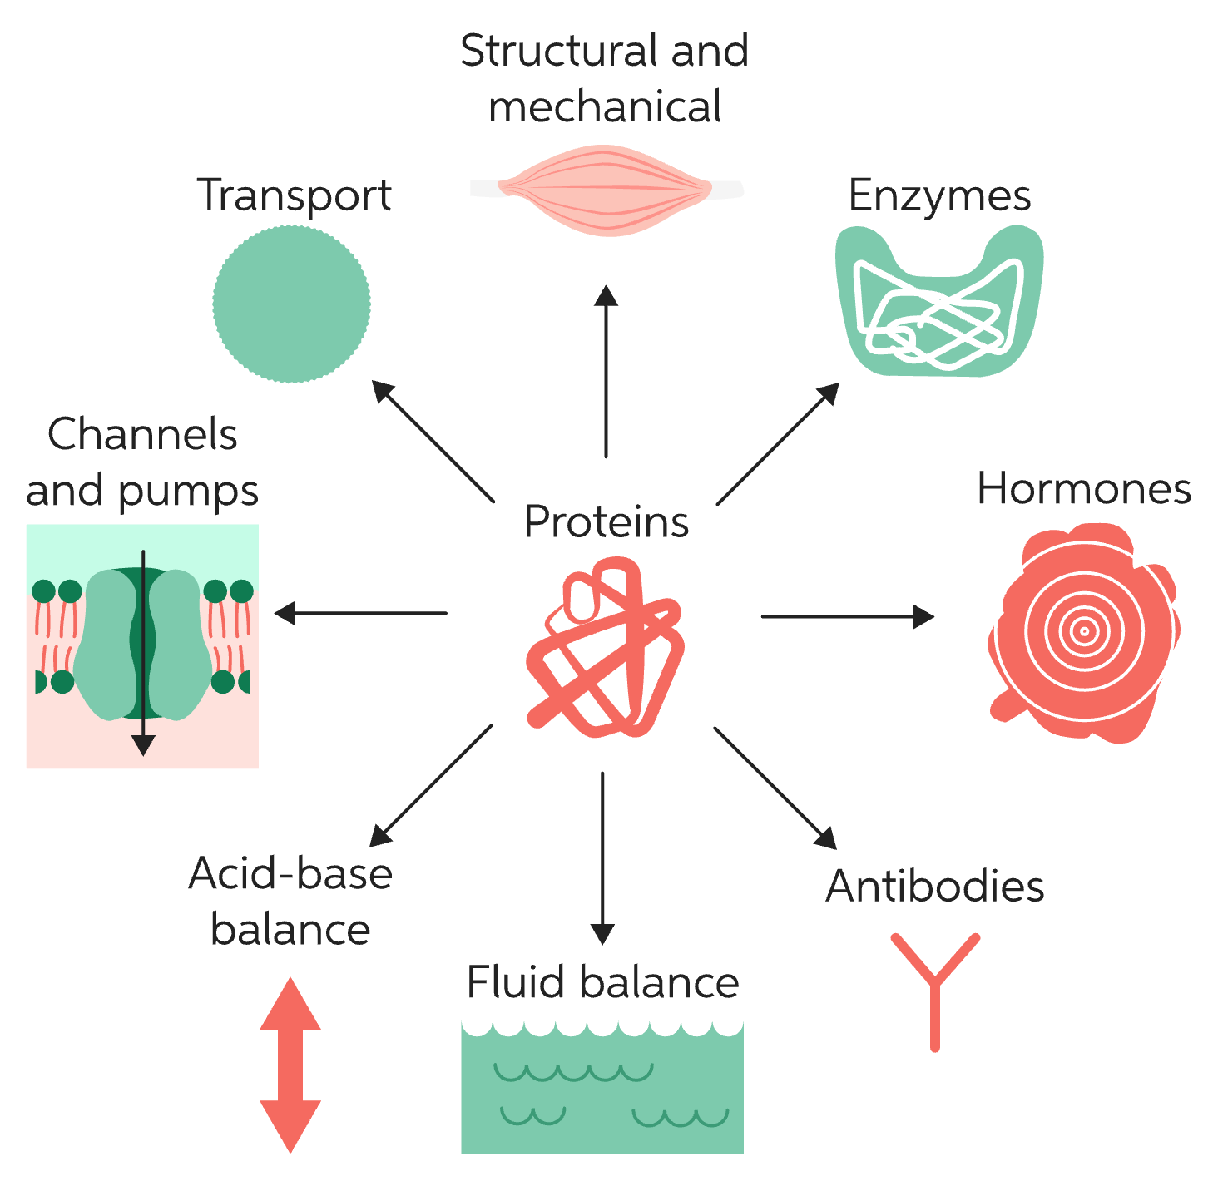
سیستم‌های بیان از ۳ جزء اصلی تشکیل شده‌اند:
DNA کلون شده حاوی ژن مد نظر
وکتور بیان
میزبان وکتور
پروتئین‌ها بخش ضروری ارگانیسم ها هستند و تقریباً در هر فرآیند درون سلولی شرکت می‌کنند.
هدف اصلی ⇐ بیان پروتئین در سطح بسیار بالا
سیستم بیان
باکتری
مخمر
قارچ های فیلامنتی
جلبک های تک سلولی
LEXSY
https://www.chromatographyonline.com/view/popular-cell-expression-systems-biotechnology-industry

Slide 5
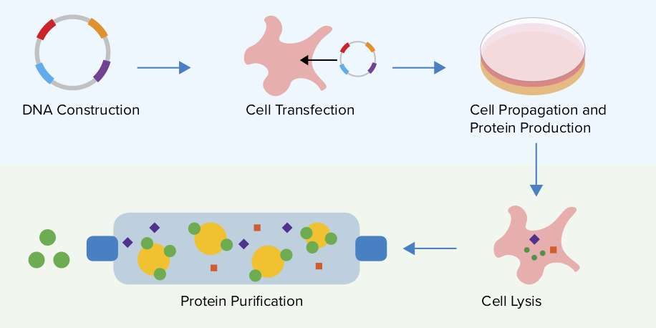
سیستم بیان
باکتری
مخمر
قارچ های فیلامنتی
جلبک های تک سلولی
LEXSY
https://blog.addgene.org/plasmids-101-protein-expression

Slide 6



شایع‌ترین سیستم‌های بیان
سیستم‌های بیان
سلول‌ پستانداران
اووسیت قورباغه
سلول حشرات
مخمرها
باکتری‌ها
سیستم بیان
باکتری
مخمر
قارچ های فیلامنتی
جلبک های تک سلولی
LEXSY
https://www.chromatographyonline.com/view/popular-cell-expression-systems-biotechnology-industry

Slide 7
مخمر
قارچ‌های فیلامنتی
یوکاریوتی
پروکاریوتی
باکتری
جلبک‌های تک سلولی
سیستم‌های بیان میکروبی
سیستم بیان
باکتری
مخمر
قارچ های فیلامنتی
جلبک های تک سلولی
LEXSY
https://doi.org/10.3389/fbioe.2020.00293

Slide 8
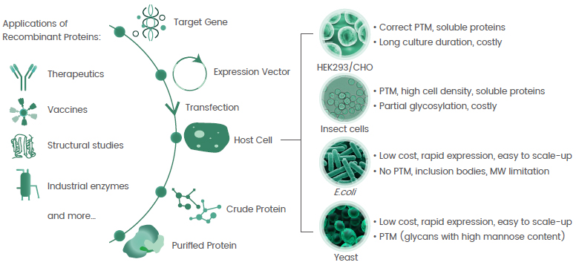
سیستم بیان
باکتری
مخمر
قارچ های فیلامنتی
جلبک های تک سلولی
LEXSY
https://www.news-medical.net/whitepaper/20211119/The-Challenges-Faced-in-Recombinant-Protein-Expression.aspx

Slide 9
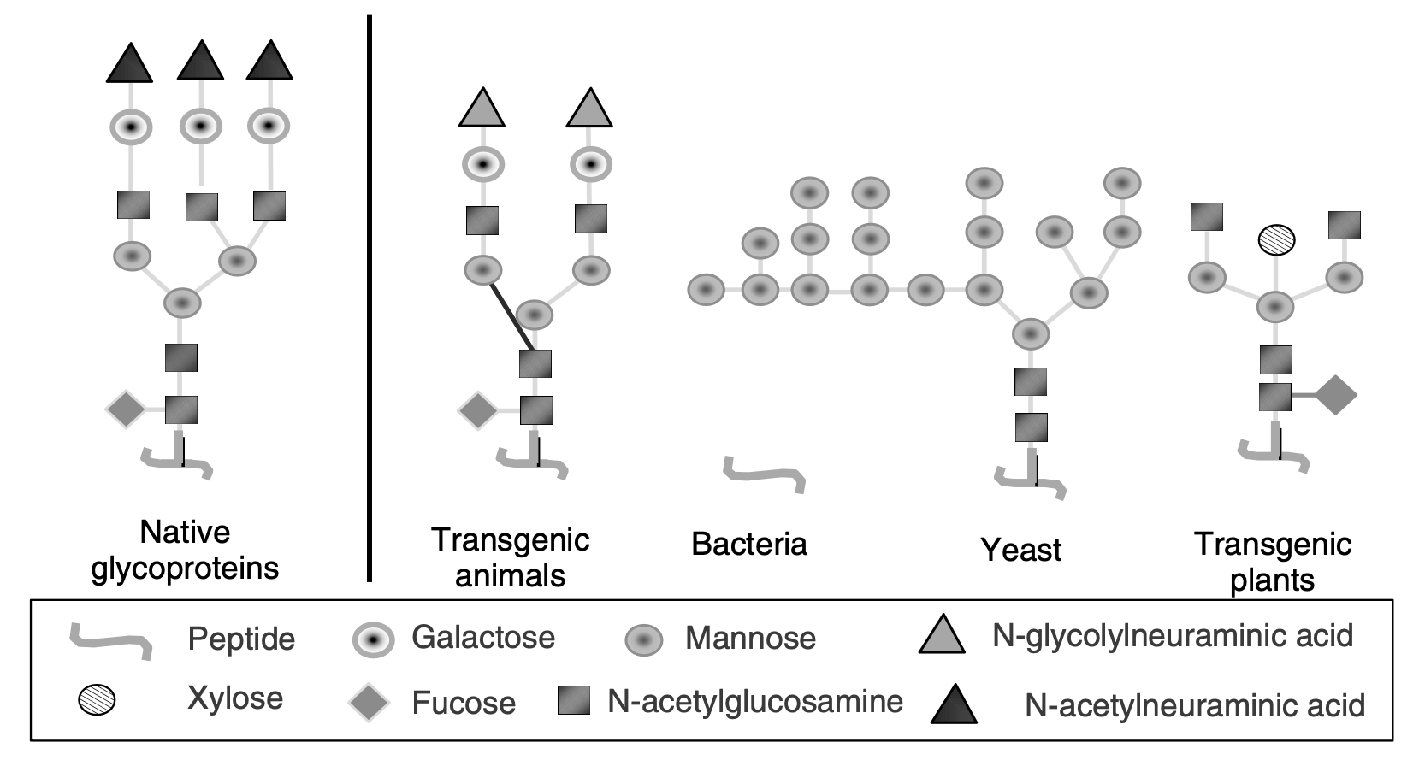
پترن‌هایPTM
سیستم بیان
باکتری
مخمر
قارچ های فیلامنتی
جلبک های تک سلولی
LEXSY
باکتری‌ها ابزار مناسب برای انجام PTM پروتئین های یوکاریوتی را ندارند.
در مخمرها مراحل اولیه گلیکوزیلاسیون (مانند گلیکوزیلاسیون مانوز)
در سلول‌های پستانداران، گلیکوزیلاسیون شامل:
حذف مانوز
افزودن فروکوز، گالاکتوز، NAG، NAM و …
Encyclopedia of Molecular Cell Biology and Molecular Medicine, 2nd Edition. Volume 10

Slide 10
2
باکتری‌ها
سیستم بیان
باکتری
مخمر
قارچ های فیلامنتی
جلبک های تک سلولی
LEXSY

Slide 11
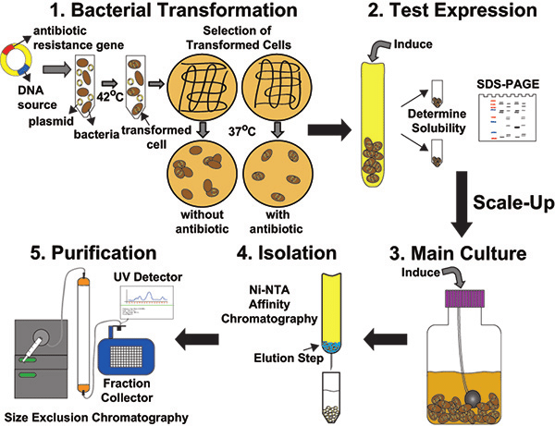
سیستم بیان
باکتری
مخمر
قارچ های فیلامنتی
جلبک های تک سلولی
LEXSY

Slide 12
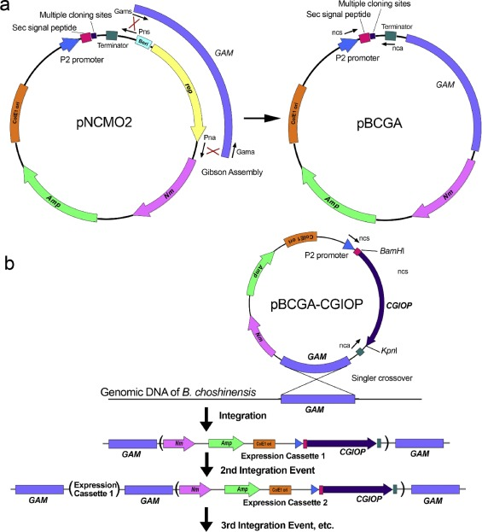
Brevibacillus choshinensis
سیستم Brevibacillus پروتئین های درون سلولی را به شکل محلول در سیتوپلاسم (بدون تشکیل اجسام درون سلولی) تولید می کند.
B. choshinensis می تواند به عنوان میزبان در تولید پروتئین های هترولوگ صرف نظر از منشاء یا ماهیت، استفاده شود.
سیستم بیان
باکتری
مخمر
قارچ های فیلامنتی
جلبک های تک سلولی
LEXSY
https://www.creativebiomart.net/bacterial-expression-systems.htm

Slide 13
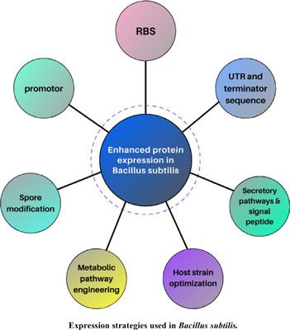
Bacillus subtilis
غشای خارجی سویه های Bacilli ،LPS ندارد.
سویه‌های Bacilli ظرفیت ترشح طبیعی بالایی دارند و می‌توانند پروتئین‌ها را مستقیماً به محیط خارج سلولی ترشح کنند.
سیستم بیان
باکتری
مخمر
قارچ های فیلامنتی
جلبک های تک سلولی
LEXSY
https://www.creativebiomart.net/bacterial-expression-systems.htm

Slide 14
 |  | باکتری
معایب | مزایا
معمولا عدم ترشح پروتئین‌های تولیدی | مراحل معین ثبت قانونی
(گاها) تخلیص و جداسـازی پردردسر | گنجینۀ ژنتیکی شناخته شده
دارای اندوتوکسین‌هـا | رشد سریع و ارزان
فاقد PTM | بیان زیـاد محصـول در مـدت زمـان کوتـاه
احتمـال تـاخوردگی نادرسـت محصـول | شناسایی آسان
فعالیت پروتئولیتیک | هزینه کم
محدودیت در اندازه محصول | فرآیند کلونینگ آسان و شناخته شده
سیستم بیان
باکتری
مخمر
قارچ های فیلامنتی
جلبک های تک سلولی
LEXSY
The Applications, BioPharm International, Mar 10, 2006
Notes:
توضیح عبارت دوم معایب: بدلیل تخریب سلولی، مشکلاتی در تخلیص و جداسـازي ایجـاد مـی شود - احتمـال آسـیب بـه محصـول در حـین تخلـیص و جداسازي )3(

Slide 15
برخی از محدودیت‌ها را می‌توان برطرف کرد:
سویه‌های بیان باکتری اصلاح‌شده ژنتیکی
تغییر برچسب خالص‌سازی پروتئین
انجام یک مرحله اضافی برای فولدینگ مجدد پروتئین
سیستم بیان
باکتری
مخمر
قارچ های فیلامنتی
جلبک های تک سلولی
LEXSY

Slide 16
۳
مخمرها
سیستم بیان
باکتری
مخمر
قارچ های فیلامنتی
جلبک های تک سلولی
LEXSY

Slide 17
میزبان های مخمر شامل:
Pichia pastoris
Saccharomices cerevisiae
Schizosaccharomyces pombe
Hansanuela polymorpha
سیسـتم‌های تولیـد حد واسـط میـان پروکاریوت‌هـا )سیستم باکتریایی( و یوکاریوت‌های عالی‌تر )کشتهای سلولی پستانداران(
سیستم بیان
باکتری
مخمر
قارچ های فیلامنتی
جلبک های تک سلولی
LEXSY
https://www.chromatographyonline.com/view/popular-cell-expression-systems-biotechnology-industry

Slide 18
سیستم‌های بیان مخمر معمولاً برای تولید G protein–coupled receptors (GPCRs) استفاده می‌شوند
Protease-deficient P. Pastoris برای تولید پروتئین های غشایی در مقادیر تا ۰.۳۵ میلی گرم در لیتر کشت استفاده شده است
مطالعات اخیر فاکتورهای رونویسی جدیدی را در S. pombe مشابه با فاکتورهای یوکاریوت های بالاتر شناسایی کرده است.
سیستم بیان
باکتری
مخمر
قارچ های فیلامنتی
جلبک های تک سلولی
LEXSY
https://www.chromatographyonline.com/view/popular-cell-expression-systems-biotechnology-industry

Slide 19
 |  | مخمر
معایب | مزایا
گلیکوزیلاسیون زیاد می تواند فعالیت محصـول را تخریـب کنـد. | شناسایی بعنوان یک عامل ایمن توسط مراجع قانونی
احتمـال حضـور ایمنـوژن و یـا آنتـیژنهـا بهمـراه محصول. | گنجینۀ ژنتیکی شناسایی شده
احتمال تاخوردگی نادرست محصول. | بـدون اندوتوکسـین
 | میـزان زیـاد بیان محصول در مدت زمان تقریباً کوتاه
 | سهولت در جداسـازي و تخلـیص
 | رشـد سریع
 | هزینه کم
 | تاخوردگی معمولاً صحیح محصـول
 | انجـام دستکاریهاي پس از ترجمه
 | تولید محصولات بزرگتر نسبت به سیستم باکتریایی
سیستم بیان
باکتری
مخمر
قارچ های فیلامنتی
جلبک های تک سلولی
LEXSY
The Applications, BioPharm International, Mar 10, 2006
Notes:
میـزان زیـاد بیان محصول در مدت زمان تقریباً کوتاه )2 تا 8 هفته(.

Slide 20
۴
قارچ‌های فیلامنتی
سیستم بیان
باکتری
مخمر
قارچ های فیلامنتی
جلبک های تک سلولی
LEXSY

Slide 21
۵
جلبک‌های تک‌سلولی
سیستم بیان
باکتری
مخمر
قارچ های فیلامنتی
جلبک های تک سلولی
LEXSY

Slide 22
۶
LEXSY
سیستم بیان
باکتری
مخمر
قارچ های فیلامنتی
جلبک های تک سلولی
LEXSY

Slide 23
بر پایۀ پروتوزوآي کینتوپلاسـتی تـک سـلولی Leishmania tarentolae
از Tarentola mauritanicaجداسازی شده
برای پستانداران بیماریزا نیست (Biosafety level 1)
استفاده از این سیستم بیان یوکاریوتی به سادگی استفاده از E. coli است. دستکاریهاي پس از ترجمـۀ پروتئینهـا در سیسـتم LEXSY کاملاً مطابق با دستکاریهاي یوکاریوتهاي عالی می باشد و شامل گلیکوزیلاسیون و تشکیل باندهاي دي سـولفید نیز می شود. می توان از وکتورهاي دوطرفه )shuttle vectors( نیز در این میزبان استفاده کرد: کلون در E.coli و بیـان در LEXSY. از دیگر خصوصیات مهم این سیستم بیان امکان بیان پیوسته، القایی و یا ترشحی در آن است
سیستم بیان
باکتری
مخمر
قارچ های فیلامنتی
جلبک های تک سلولی
LEXSY
Catalyzing the Future of Proteomics: Protein Expression & Purification, BioInformatics

